Slide 1
進捗

Slide 2
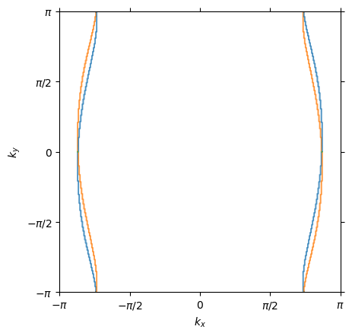
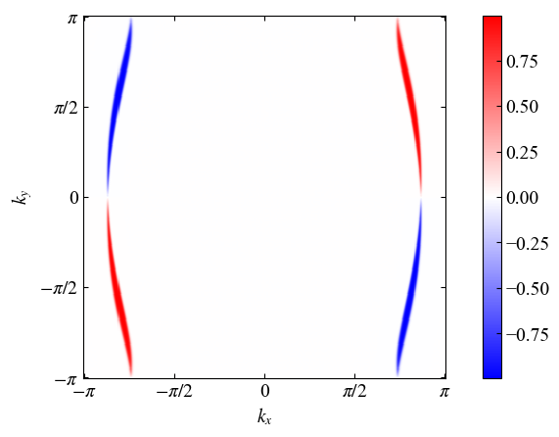
κ-ET2X のフェルミ面とスピン分布
フェルミ面
スピン分布

Slide 3
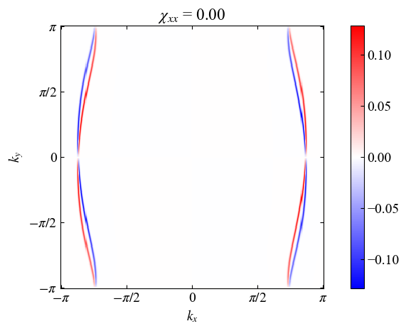
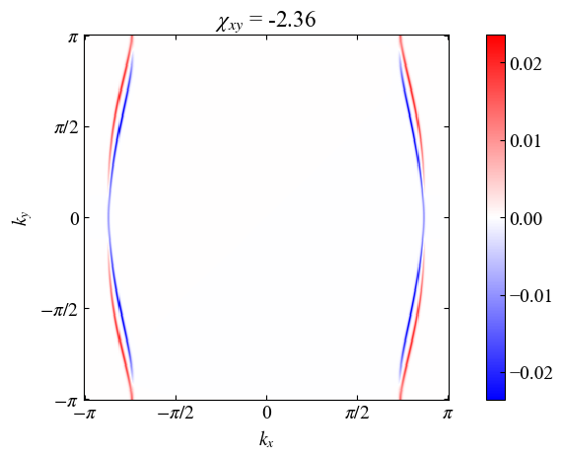
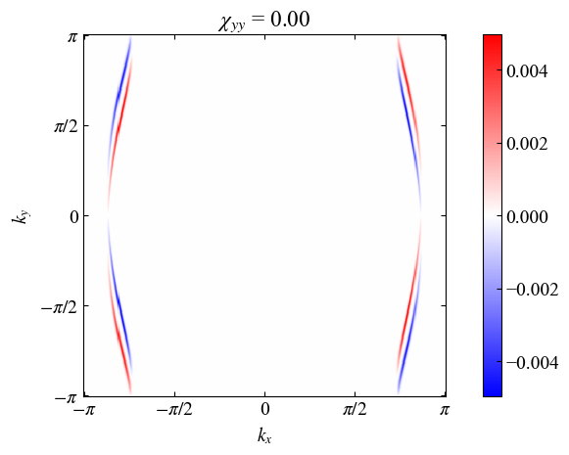
κ-ET2X のスピン伝導度
正成分と負成分の分布が強磁性的? なフェルミ面のような形になって
その結果打ち消しあわずにスピンホール伝導度が生き残った

Slide 4
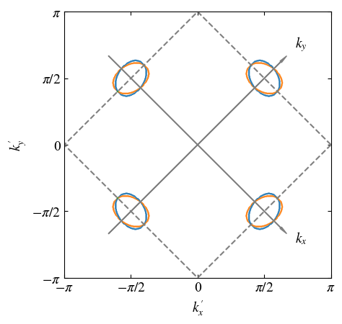
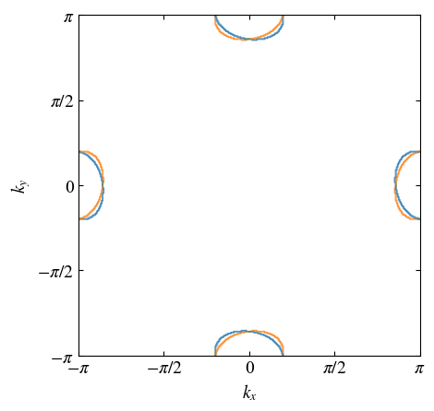
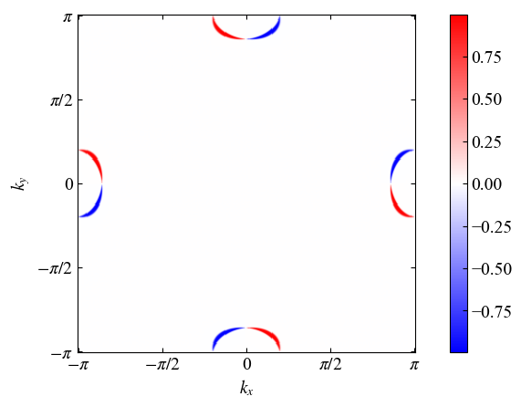
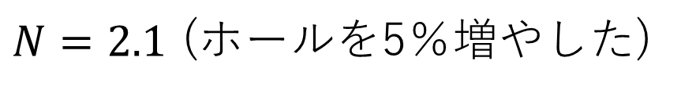
CuO2 のフェルミ面とスピン分布
$N=2.1$ (ホールを5％増やした)
スピン分裂はある
通常の単位胞での
フェルミ面
フェルミ面での
スピン分布
フェルミ面

Slide 5
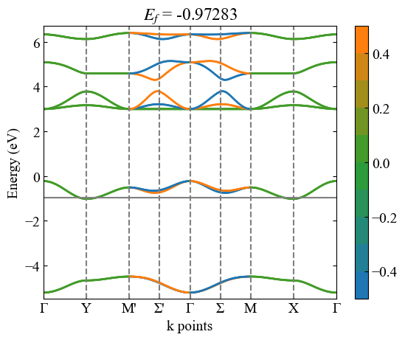
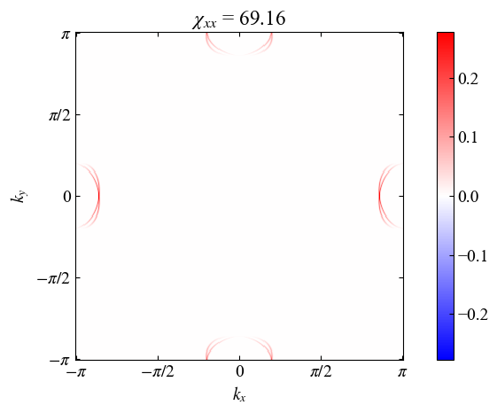
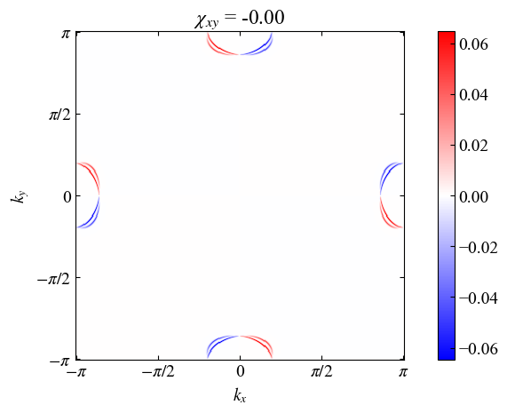
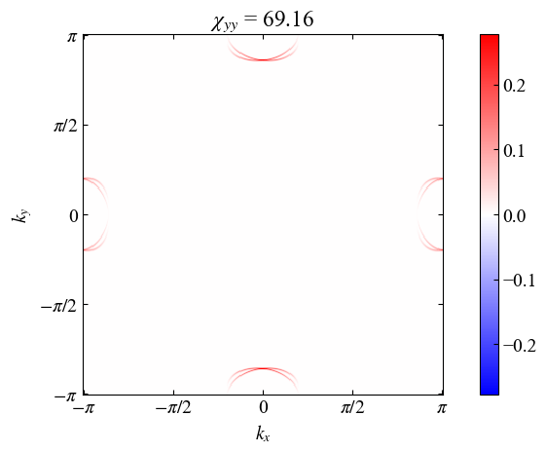
CuO2 のスピン伝導度
$N=2.1$ (ホールを5％増やした)
スピンホール伝導度もd波のような分布となり消えた

Slide 6
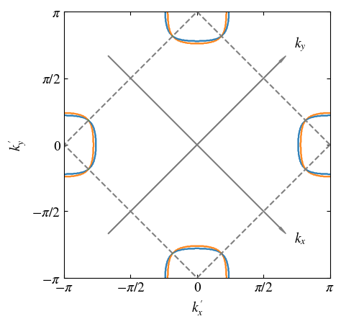
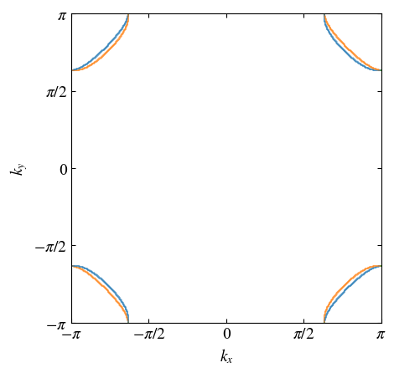
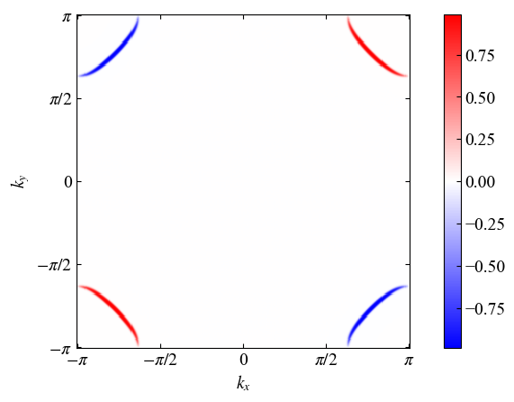
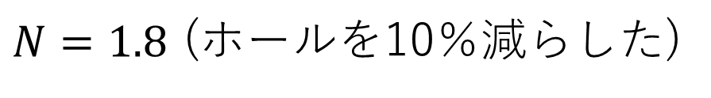
CuO2 のフェルミ面とスピン分布
スピン分裂はある
$N=1.8$ (ホールを10％減らした)
通常の単位胞での
フェルミ面
フェルミ面での
スピン分布
フェルミ面

Slide 7
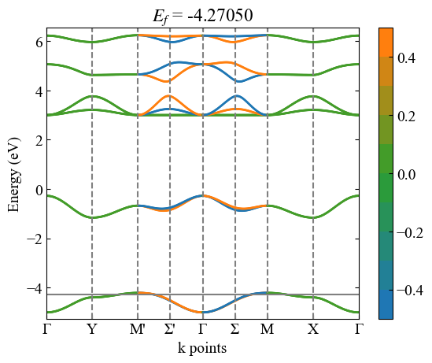
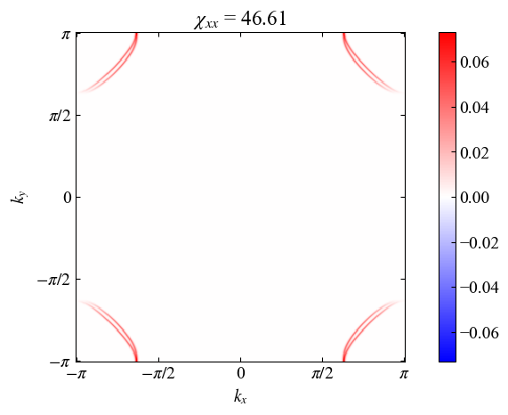
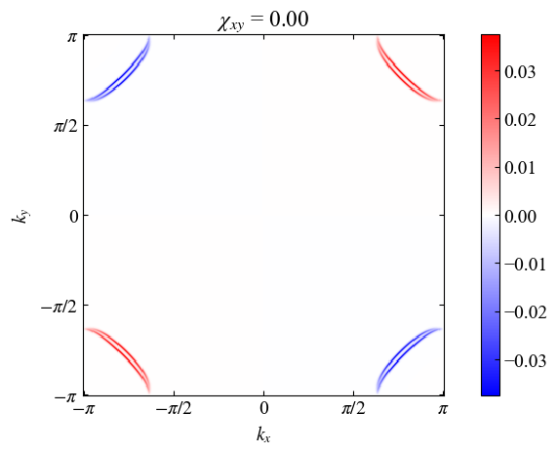
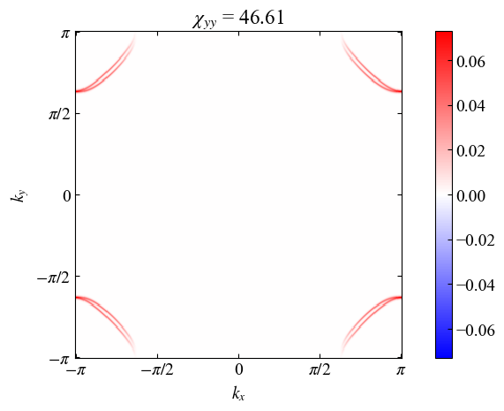
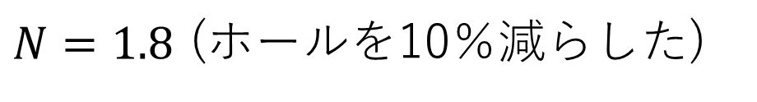
CuO2 のスピン伝導度
$N=1.8$ (ホールを10％減らした)
スピンホール伝導度もd波のような分布となり消えた

Slide 8

酸素がCuO2 面の上側下側にあるのを区別して、 同じ側同士、違う側同士でホッピングを変える
CuO2面

Slide 9
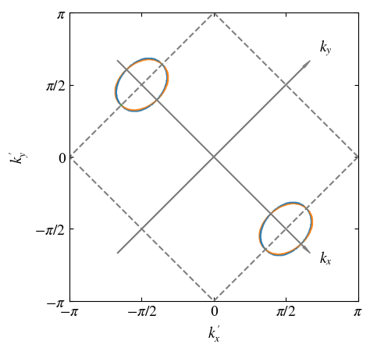
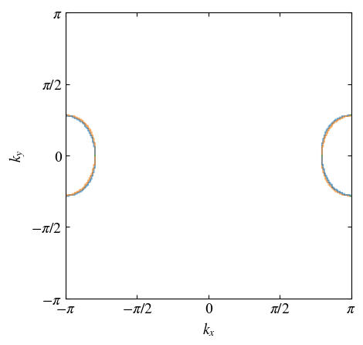
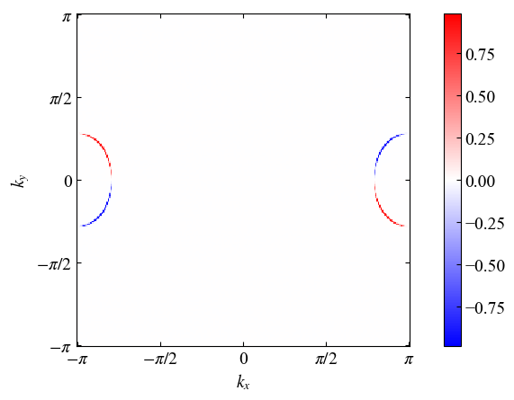
CuO2 のフェルミ面とスピン分布
$N=2.1$ (ホールを5％増やした)
フェルミ面の数が減った
通常の単位胞での
フェルミ面
フェルミ面での
スピン分布
フェルミ面

Slide 10
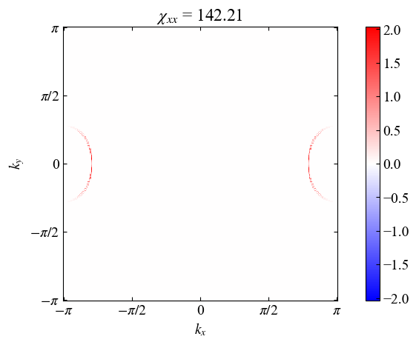
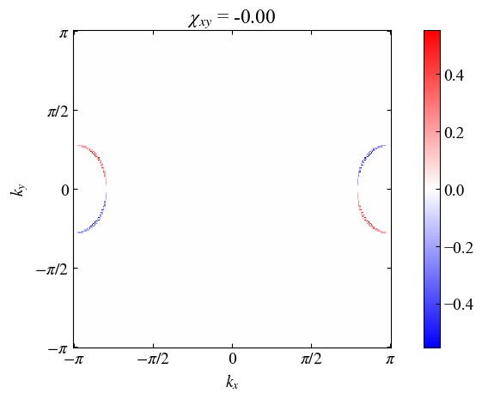
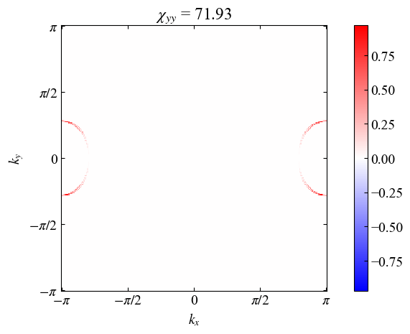
CuO2 のスピン伝導度
$N=2.1$ (ホールを5％増やした)
スピンホール伝導度もd波のような分布となり消えた

Slide 11
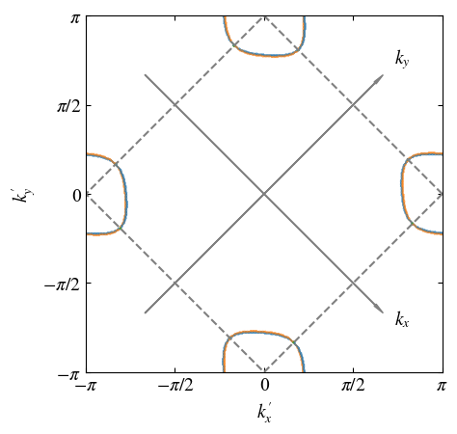
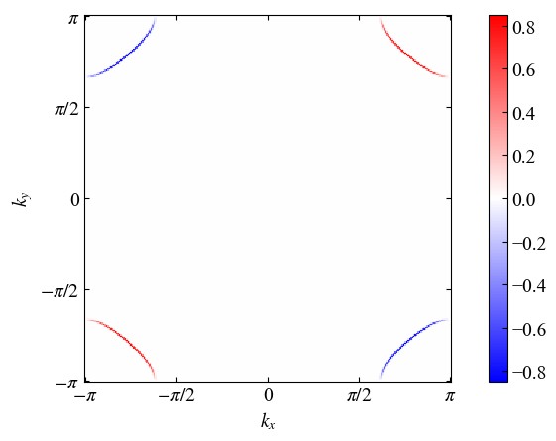
CuO2 のフェルミ面とスピン分布
そんな変わらない
$N=1.8$ (ホールを10％減らした)
通常の単位胞での
フェルミ面
フェルミ面での
スピン分布
フェルミ面

Slide 12
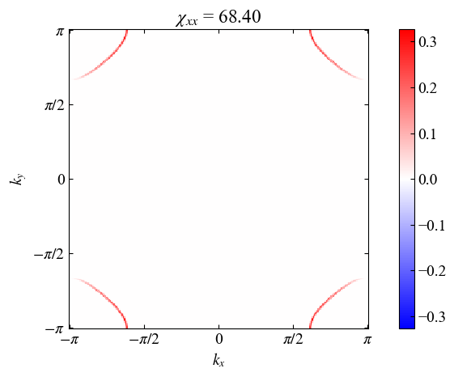
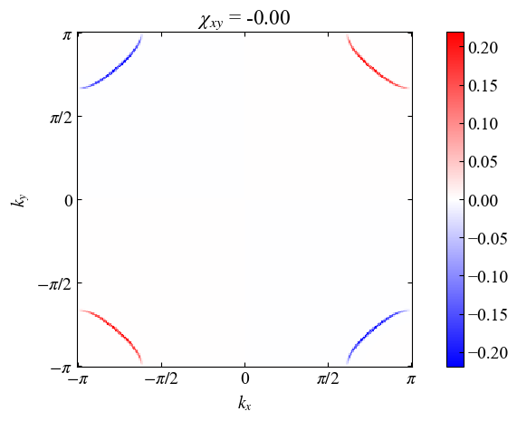
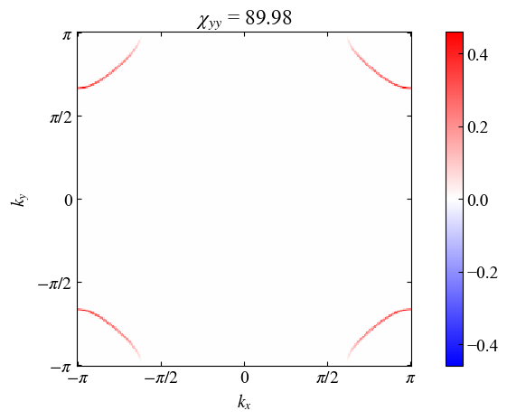
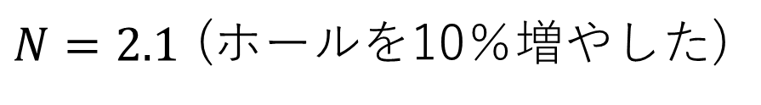
CuO2 のスピン伝導度
$N=2.1$ (ホールを10％増やした)
スピンホール伝導度もd波のような分布となり消えた
CuO2 面のそもそも対称性が違う or モデルが悪い

